Slide 1
Устный счет:
Даны 3 упорядоченных ряда:
0,0,1,2,3; 1,2,2,2,3,3; 1,2,3,4,5,5.
Найти размах, среднее арифметическое, моду и медиану каждого ряда.

Slide 2
Существует мнение, что по количеству наиболее часто встречающихся букв можно определить автора того или иного произведения.

Slide 3
Домашнее задание . № 50.10, № 50.3
/ * № 50.5 – дополнительно.
К следующему уроку выпишите свои отметки за 2 четверть по литературе.

Slide 4
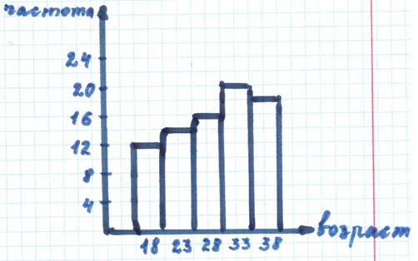
На гистограмме представлены данные о распределении рабочих цеха по возрастным группам. Найти число рабочих в цехе в возрасте от 18 до 23 лет; общее число рабочих цеха; возрастную группу, к которой относится наибольшее число рабочих.

